Slide 1
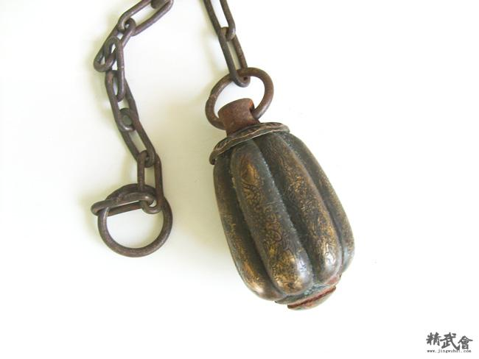
大铁椎传
（清）魏禧

Slide 2
博浪飞棰
良尝学礼淮阳。东见仓海君。得力士，为铁椎重百二十斤。秦皇帝东游，良与客狙击秦皇帝博浪沙中，误中副车。秦皇帝大怒，大索天下，求贼甚急，为张良故也。良乃更名姓，亡匿下邳pī 。
李白有诗云：
“沧海得壮士，椎秦博浪沙。”

Slide 3
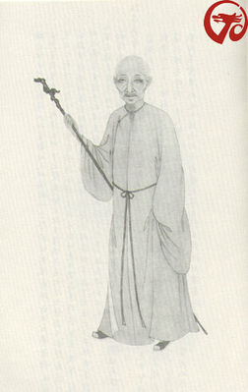
魏禧（1624年－ 1681年），字叔子，一字冰叔，号裕斋，亦号勺庭先生。明末清初著名的散文家。

Slide 4
他早年举家迁居宁都县西北的翠微峰，起先是为逃避明末战乱，求得一方净土，后来则为反清复明。隐居期间，专攻经史，著述颇丰，尤以古文成就最高，“文风凌厉雄健”，“慷慨激昂”。
魏禧以写人物传记见长，他曾为众多的侠客、高士、君子、烈妇纵情放歌过，他笔下的人物“个个呼之欲出，赫然如立眼前”。（徐起云语）《大铁椎传》是魏禧传记文中独具特色的一篇，他将自身的追求与感慨寄寓文中，让人“观其文，想其人德。”（钟嵘《诗味》）

Slide 5
理解重点词句，理清文章结构

Slide 6
1.大铁椎，不知何许人。北平陈子灿省兄河南，与（之）遇宋将军家。宋，怀庆青华镇人，工技击，七省好事者皆来学，人以其雄健，呼宋将军云。宋弟子高信之，亦怀庆人，多力善射，长子灿七岁，少同学，故尝与过宋将军。
省：探望
工：擅长
以：介词 因为
长：比…年长
少：小时候，少年时代
过：访问
重点句子：大铁椎，不知何许人。
------判断句
翻译：大铁椎，不知是什么地方
的人。

Slide 7
2.时座上有健啖客，貌甚寝， 右胁夹大铁椎，重四五十斤，饮食拱揖不暂去。柄铁折叠环复，如锁上练，引之长丈许。与人罕言语，语类楚声。扣其乡及姓字，皆不答。
健啖：饭量很大
寝：丑陋
引：拉开
扣：通“叩”，询问
重点句子：右胁夹大铁椎，重四五十斤，饮食拱揖不暂去。
翻译：右腋下夹着个大铁椎，有四五十斤重，吃饭以及拱手行礼时，一刻也不离开（它）。

Slide 8
3.既同寝，夜半，客曰：“吾去矣！”言讫不见。子灿见窗户皆闭，惊问信之。信之曰：“客初至，不冠不袜，以蓝手巾裹头，足缠白布，大铁椎外，一物无所持，而腰多白金。吾与将军俱不敢问也。”子灿寐而醒，客则鼾睡炕上矣。
第一部分（1—3）：写大铁椎在宋将军家做客。
窗 户 ：窗子和门 古今异义词
不冠不袜：戴帽子，穿袜子
名词用作动词
以 ：介词，用
白 金 ：银子
重点句子：子灿寐而醒，客则鼾睡炕上矣。
翻译：陈子灿小睡片刻醒来，客人却已在床上打着呼噜睡了。

Slide 9
许：1、不知何许人。
2、杀三十许人。
3、秦王怒，不许。
4、时人莫之许也。
5、谭中鱼可百许头。
6、问渠那得清如许。
地方、处所
大约数量
答应、允许
赞成、同意
大约数量
这样

Slide 10
4.一日，辞宋将军曰：“吾始闻汝名，以为豪，然皆不足用。吾去矣！”将军强留之，乃曰：“吾数[shuò]击杀响马贼，夺其物，故仇我。久居，祸且及汝。今夜半，方期我决斗某所。”宋将军欣然曰：“吾骑马挟矢以助战。”客曰：“止！贼能且众，吾欲护汝，则不快吾意。”宋将军故自负，且欲观客所为，力请客。客不得已，与（之）偕行。将至斗处，送将军登空堡上，曰：“但观之，慎弗声，令贼知也。”
第二部分（4）：写大铁椎辞别宋将军，并同意宋将军看他与仇者决斗。
强：尽力，极力
仇：以……为仇 形容词的意动用法。
快：使……痛快 形容词的使动用法。
故：本来，向来
重点句子：吾始闻汝名，以为豪，然皆不足用。
翻译：我当初听说你的名声时，把你当作英雄豪杰，但是（现在看来你们）都不值得委以重任。

Slide 11
5.时鸡鸣月落，星光照旷野，百步见人。客驰下，吹觱篥数声。顷之，贼二十余骑[jì]四面集，步行负弓矢从者百许人。一贼提刀突奔客，客大呼挥椎，贼应声落马，马首裂。众贼环而进，客奋椎左右击，人马仆地，杀三十许人。宋将军屏息观之，股栗欲堕。忽闻客大呼曰：“吾去矣。”尘滚滚东向驰去。后遂不复至。
第三部分（5）：写大铁椎决斗时从容挥椎，所向披靡。
骑：骑马的人
许：多 表示约数
环：包围
重点句子：宋将军屏息观之，股栗欲堕。
翻译：宋将军屏住呼吸观看这场恶战，（吓得）两腿发抖，几乎（从堡垒上）掉下来。

Slide 12
且
1、祸且及汝
2、贼能且众
3、且欲观客所为
将会
而且
并且

Slide 13
小序
庚戌十一月，予自广陵归，与陈子灿同舟。子灿年二十八，好武事，予授以左氏兵谋兵法，因问：“数游南北，逢异人乎？”子灿为述大铁椎，作《大铁椎传》。

Slide 14
本文运用了哪些手法刻画大铁椎的形象？他给你怎样的印象 ？

Slide 15
外貌、语言、动作行为描写
1.不冠不袜/蓝手巾裹头/足缠白布/腰多白金/ 皆不答
豪爽、简朴、沉静、直率、英勇、武艺高强… …
2.“吾去矣” /“但观之，慎弗声，令贼知也。” … …
3.大呼奋椎，贼应声落马，马首裂 / 奋椎左右击，人马仆地，杀三十许人 … …

Slide 16
思考、讨论
1.大铁椎说了三次“吾去矣”，讨论这句话与大铁椎的性格有什么关系？
2.课文描写宋将军这个人物，对表现大铁椎起到了什么作用？

Slide 17
1. 一次“吾去矣”,意在突出大铁椎武艺惊人,迅若飞仙 。第二次“吾去矣”,点明大铁椎志向是远大的,且鄙视宋将军。第三次“吾去矣”,说明大铁椎威猛十足,实战骤捷 ，而且这一次他走后“不复至”，有一种浪迹天涯的意味。
三次“吾去矣”刻画出大铁椎鲜明的性格特点，皆有画龙点睛之妙。

Slide 18
工技击 不足用
皆来学 屏息观
雄健 股栗欲堕
2.目的是为了衬托出大铁椎的“技击”更高超，更具英雄本色。

Slide 19
总结：
正面描写：肖像、语言、动作
侧面描写：通过宋将军来衬托
豪爽深沉 粗犷威严
奇
武艺高强 胆识过人
侠士形象

Slide 20
衬托：为了突出主要事物，用类似的事物或反面的、有差别的事物作陪衬，这种“烘云托月”的修辞手法叫衬托。运用衬托手法，能突出主体，或渲染主体，使之形象鲜明，给人以深刻的感受。
宋将军：屏息观之，股栗欲堕 … …
战斗激烈
响马贼：贼二十余骑四面集，步行负弓矢从者百许人。
人多势众，攻势凶猛
衬托出大铁椎的英勇无畏，所向披靡

Slide 21
衬托手法 1. 赏析乐府诗《陌上桑》中的衬托手法。 … … 行者见罗敷，下担捋髭须。少年见罗敷，脱帽着帩头。 耕者忘其犁，锄者忘其锄。 来归相怒怨，但坐看罗敷。… … [注解] 捋(lǚ) 髭(zī) 帩(qiào)头：古代男子束发用的头巾。 坐：因为
赏析：作者在诗句里没有一个字提到罗敷的美，可是读者却能够感觉出罗敷美若天仙，因为诗中所有的男人都为罗敷的美貌而倾倒。这正体现了诗中所运用的衬托手法是非常成功的 。
2.课下阅读赏析《三国演义》第五回“关云长温酒斩华雄”的情 节，进一步体会衬托手法的运用。

Slide 22
武林中人物，在中国古代常活跃在民间，有些人对他们也感兴趣，为他们立传。本文写的“大铁椎”，就是一个身怀绝技，行踪飘忽的侠士一类的人物，他重情义、武艺高强。大铁椎的武艺高强，但他经常抢夺响马贼的财物，似乎也不是个走正道的人，作者为什么对他怀有浓厚的兴趣，并为他作传？其中有没有更深的用意？

Slide 23
原文后面还有一段评论：“魏禧论曰：子房得力士，椎秦黄帝博浪沙中。大铁椎，其人欤？天生异人，必有所用之……”作者是明末遗民，具有民族气节。原来他意图反清复明，由大铁椎联想到秦始皇博浪沙遭刺客椎击的故事，把希望寄托在这样的英雄人物身上，以期有朝一日真正发挥他的作用。因此，本文有所寄托，是很显然的。

Slide 24
大铁椎是他心目中的“力士”，是能干大事的真正英雄，他极为敬佩。然而由大铁椎身怀绝技而终不能为世所用，沦落街头靠“写市物贴子”为生的不幸遭遇，回头来看自己的蹉跎人生，难免心生哀戚。
作者借评论大铁椎而在抒发自己的真挚情怀。作者神化大铁椎，美化大铁椎，以极大的赞赏热情淋漓尽致地刻划大铁椎胆识过人、豪放坦诚、威武深沉的形象，就是要在大铁椎这个终生蹉跎、难酬报国之志的人物身上寄寓自己真挚深沉的人生感慨。

